Slide 1
Datos / Fecha
Informe Grupo Auditoria
Aeropuerto Germán Olano de Puerto Carreño
Unidad Administrativa Especial de Aeronáutica Civil
OBJETO DEL PROCESO
RNCC0530 REALIZAR ESTUDIOS, DISEÑOS, REHABILITACIÓN DE LA INFRAESTRUCTURA LADO AIRE
Y MANTENIMIENTO LADO AIRE Y LADO TIERRA DEL AEROPUERTO DE PUERTO CARREÑO, VICHADA.

Slide 2
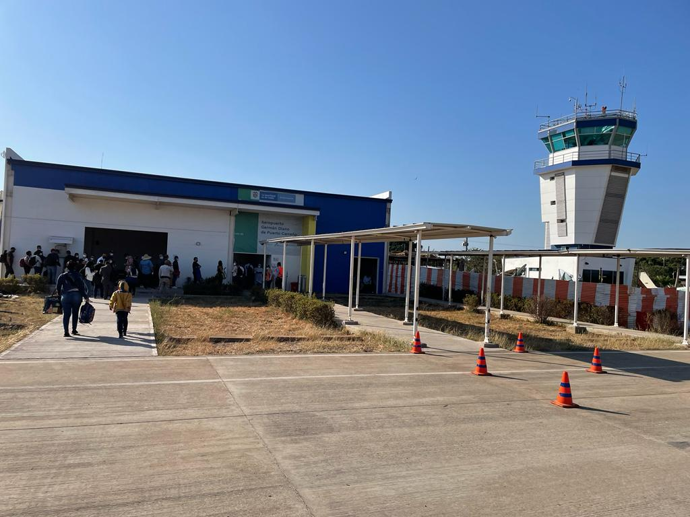
ESPECIFICACIONES TÉCNICAS DEL OBJETO DEL CONTRATO
Contrato de Obra: 21001048 H4 De 2021 - REALIZAR LOS ESTUDIOS, DISEÑOS, REHABILITACIÓN DE LA INFRAESTRUCTURA LADO AIRE Y MANTENIMIENTO LADO AIRE Y LADO TIERRA DEL AEROPUERTO DE PUERTO CARREÑO VICHADA.
CONTRATO DE OBRA: 21001048 H4 DE 2021.
CONSORCIO CC CARREÑO – N.I.T. 901.553.048-4
CARLOS SUÁREZ ESCOBAR . .(50%) – C.C. 7.167.398
CAM INGENIEROS S.A.S.(50%) NIT 890.115.120-1
CONTRATO DE INTERVENTORÍA : 21001049 H3 DE 2021.
CONSORCIO GERMÁN 2021 - NIT 901.533.481-0
INGENIERÍA DE PROYECTOS S.A.S. (55%) NIT 890.116.722-8
INGECO INGENIERÍA DE CONSTRUCCIONES (45%) NIT 890.115.120-1
Fecha de inicio: 23 de febrero de 2022
Fecha terminación: 23 de diciembre de 2022
Detalle | Valor
Total Contrato de obra | $ 9.499.996.346
Total Contrato Interventoría: | $ 999.869.893.19
Total Vigencias: Vigencia: Obra / Interventoría vigencia 2021 $ 3.450.000.000 / $ 400.000.000 Vigencia 2022 $ 6.049.996.346 / $ 599.869.893,19
Total Inversión | $ 10.499.866.239,19
Actividad | Área
Rehabilitación pista | 37.800 m2.
Rehabilitación calle de rodaje | 5.310 m2
Mantenimiento rutinario lado aire | No Aplica
Mantenimiento rutinario lado tierra. | No Aplica
Montaje, instalación y transporte de Planta de Asfalto.. | GLB
Revisión, ajuste y aprobación de Estudios y Diseños Fase 3. | GLB
Transporte de maquinaría pesada hasta el sitio de obra. | GLB
Total Proyecto
Especificaciones técnicas del contrato

Slide 3
Titular de diapositiva
Actividades Administrativas del contratista de obra
El proyecto contempla la elaboración de estudios y diseños a Fase III, lo cual incluye la revisión, ajuste, complementación y apropiación de los estudios y diseños producto del contrato de consultoría No 18001729 03 H3 2018 los cuales permitan caracterizar adecuadamente la condición del estado de la estructura del pavimento existente, con el fin de desarrollar la formulación de un diseño de pavimentos para rehabilitación, a nivel de estudios de detalle de la infraestructura.
Dentro de los productos del contrato anteriormente relacionados y que serán entregados al CONTRATISTA por parte de la Aeronáutica se encuentran:
- Estudio y anexos hidráulicos
- Estudio y anexos topográficos
- Estudio y anexos geotécnicos
- Informe y anexos de ayudas visuales
Lo anterior en lo que respecta al alcance del presente proyecto que consiste en la rehabilitación de la infraestructura lado aire y mantenimiento lado aire y lado tierra del Aeropuerto Germán Olano de Puerto Carreño, esta actividad contempla realizar el diagnóstico de la condición existente de la infraestructura lado aire a cargo de la AEROCIVIL, por medio de la implementación de ensayos de laboratorio y pruebas, las cuales permitan caracterizar adecuadamente la condición del estado de la infraestructura lado aire existente, con el fin de desarrollar la formulación del alcance de la rehabilitación con la generación de estudios de detalle de la infraestructura.

Slide 4
Titular de diapositiva
Estipulación Contractual
Se contemplan las siguientes actividades que buscan mantener la infraestructura lado aire y lado tierra en adecuadas condiciones de operación y servicio:
Revisión, ajuste, complementación y apropiación de estudios y diseños para fase 3.
Rehabilitación lado aire
Mantenimiento lado aire
Mantenimiento lado tierra – Base SEI
PLAZO PARA LA EJECUCIÓN DEL CONTRATO
Plazo 1 hasta el 31 de Julio de 2023
Prorroga 1 hasta el 23 de Noviembre de 2022
Suspensión 1 del 20 de septiembre al 20 de octubre de 2022
Plazo final hasta el 23 de diciembre de 2022
FORMA DE PAGO
Las actividades serán pagadas por precios unitarios y cantidades efectivamente ejecutadas, recibidas a
satisfacción por la interventoría conforme a lo establecido en el Plan de Mantenimiento y memorias de
cálculo de las obras complementarias

Slide 5
Titular de diapositiva
Estipulación Contractual
Se contemplan las siguientes actividades que buscan mantener la infraestructura lado aire y lado tierra en adecuadas condiciones de operación y servicio:
OBLIGACIONES ESPECIALES DEL CONTRATISTA
El contratista deberá entregar para revisión y aprobación de la interventoría los siguientes documentos;
PSO Plan de Seguridad Operacional
Plan de calidad
Plan de mantenimiento
Plan de Gestión de la Rehabilitación
Hojas de vida Interventoría
PAGA

Slide 6
Titular de diapositiva
Planes Operativos
Es importante conocer que la operación del aeropuerto German Olano se realiza de conformidad con las leyes, normas y estándares nacionales que rigen la actividad aeronáutica, aeroportuaria e infraestructura, lo anterior sin perjuicio de lo dispuesto en tratados o convenios internacionales ratificados por Colombia que regulen estos aspectos, así como las contenidas en esta guía y las demás normas emanadas de la Aeronáutica civil de Colombia, por esto se deben cumplir lo reglamentado en el RAC-14 y para el manejo de situaciones en que las aeronaves en superficie ocasionen daños a terceros, se aplica los procedimientos de acuerdo a lo dispuesto en el Código de Comercio, Libro V, Capítulo VI y VII, Artículos 1827 al 1847; inclusive.
Por esto se realizan los siguientes planes operativos;
El contratista adopta las medidas tendientes a garantizar el servicio permanente y efectivo de la infraestructura dispuesta para la operación del aeropuerto, respetando el cronograma de trabajo y dejando limpio las superficies sin ROD que pueda causas daños a las aeronaves.
Ejerce inspección y supervisión permanente del cumplimiento de la normatividad vigente y de los compromisos de niveles de servicios prestados por las empresas vinculadas al aeropuerto.

Slide 7
Titular de diapositiva
Planes Operativos
Adopta medidas tendientes a garantizar que en todas aquellas actividades relacionadas con la atención directa que podría causar la falta de prestación de servicio de parte de alguna de las aerolíneas vinculadas al aeropuerto, adecuado por parte de las personas y equipos dispuestos para ello. Esto se logra con la identificación y análisis de las novedades presentadas en el servicio prestado para la implementación de mejoras.
Mantiene actualizada la señalización de la pista, garantizando la correcta orientación a las aeronaves que circulan en el aeropuerto.
Garantiza que, durante las actividades de construcción o mantenimiento de la infraestructura aeroportuaria, se garantizará el servicio adecuado y el control ambiental sobre estas actividades. Para esto se realiza supervisión permanente de la ejecución y el servicio por parte del Supervisor de Terminal, Coordinador Ambiental y Coordinador de Seguridad y Salud en el Trabajo.

